Slide 1
오로라하우스 프로젝트 마무리PRESENTATION

Slide 2
0. 목차
1. 프로젝트 개요
2. 크롤러 개발
3. 텍스트 파싱 알고리즘
4. 서버API 호출
5. 파싱 성공률 통계
6. 시연

Slide 3

1. 프로젝트 개요
노인보철
지원사업
- 제주도에서 진행되는 지원사업 모음
JDC
- 개인 혹은 다수의 관심 분야 분석
신중년
일자리
- 해당 지원사업 추천 및 자동접수
연금공단
청년
창업지원
제주도

Slide 4
1. 프로젝트 개요
사용자
어플리케이션
관리자 페이지
JDC
지역산업체
1) APP 을 실행
3) 내 정보 등록
2) 로그인
4) 켐피인 찾기
5) 신규 등록된 켐피인 더보기
6) 로그분석
7) 맞춤 켐페인 정보 제공
8) APP 종료
9) 데이터 열람
10) 크롤링 하여 데이터 수집
11) 크롤링한 데이터 분별

Slide 5
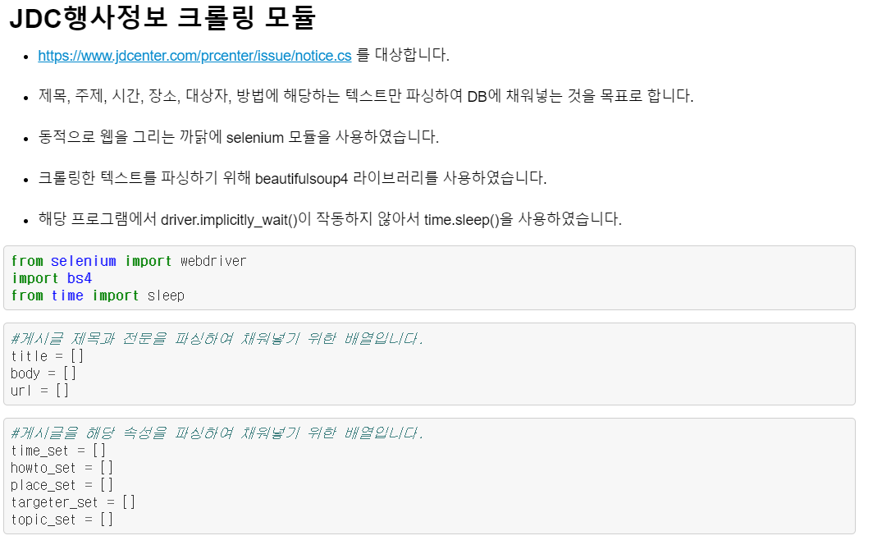
2. 크롤러 개발

Slide 6
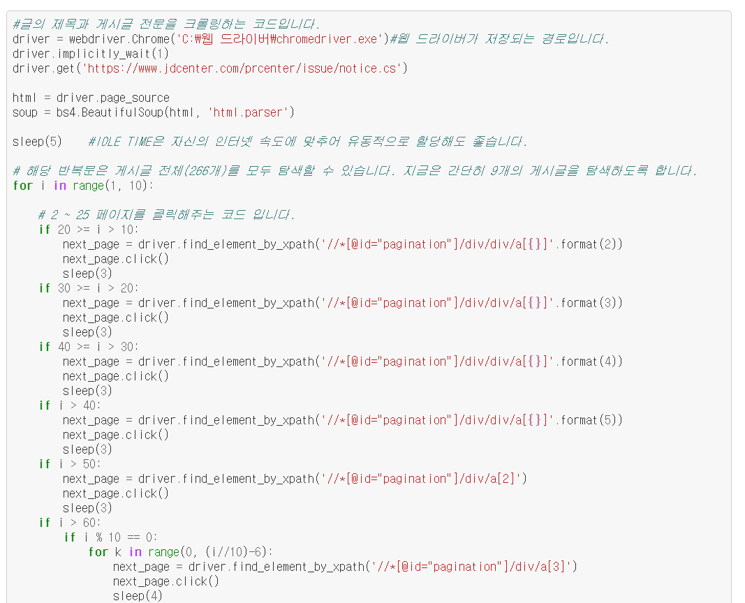
2. 크롤러 개발
Selenium 라이브러리를 세팅 하는 코드입니다.
JDC 페이지를 넘겨가며 탐색하는 코드입니다.

Slide 7
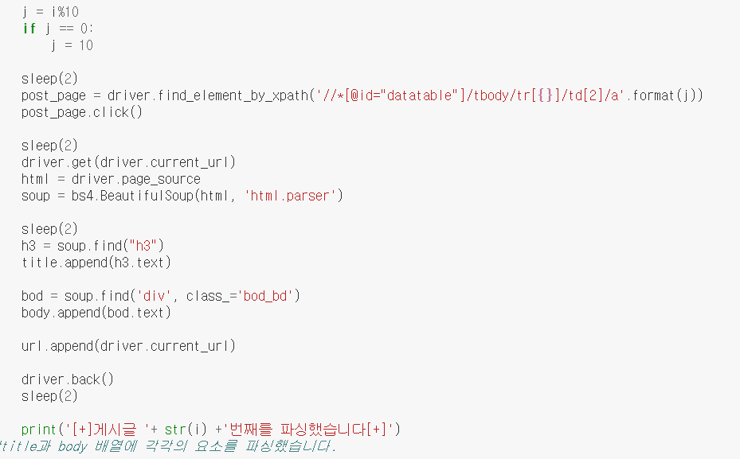
2. 크롤러 개발
게시글을 선택하는 코드입니다.
해당 게시글의 전문을 크롤링하는 코드입니다.
Div태그 안에 text를 모아 body배열에 삽입합니다.
BeautifulSoup4 라이브러리를 사용하였습니다.

Slide 8
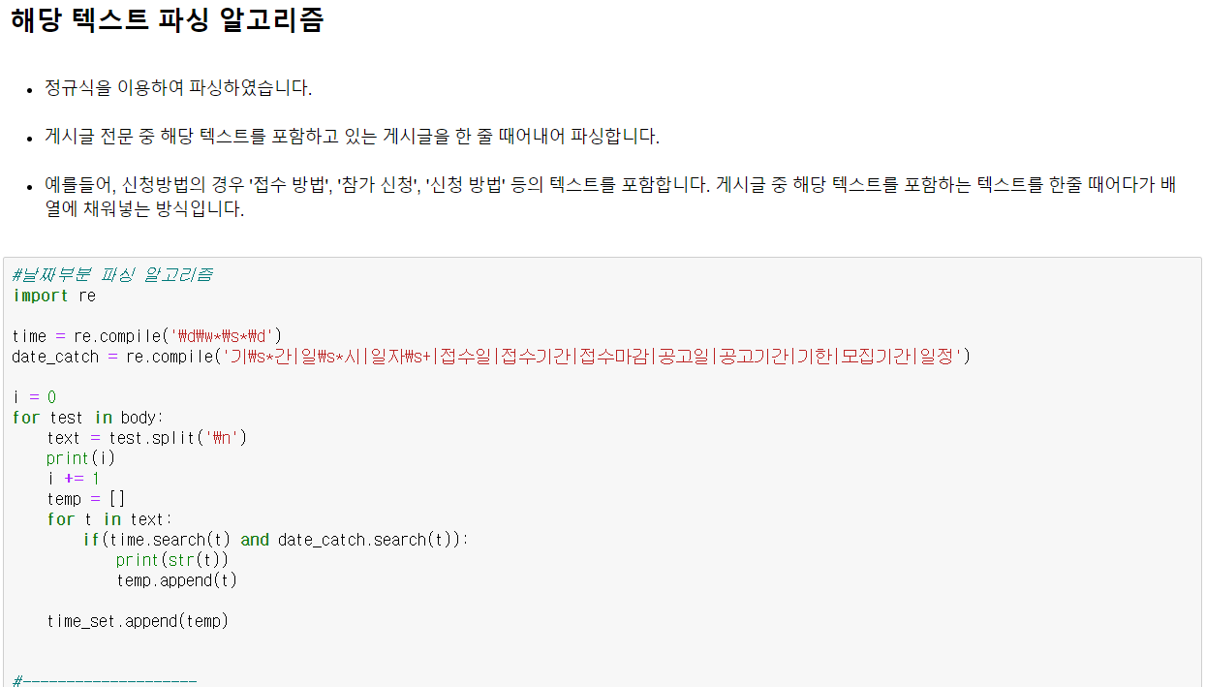
3. 텍스트 파싱 알고리즘
정규식 세팅입니다.
날짜 부분의 경우
숫자+공백+글자+숫자의 조합이면서 기간, 일시, 접수일 등의 텍스트가 포함되어 있다면 해당 텍스트를 한 줄 파싱합니다.

Slide 9
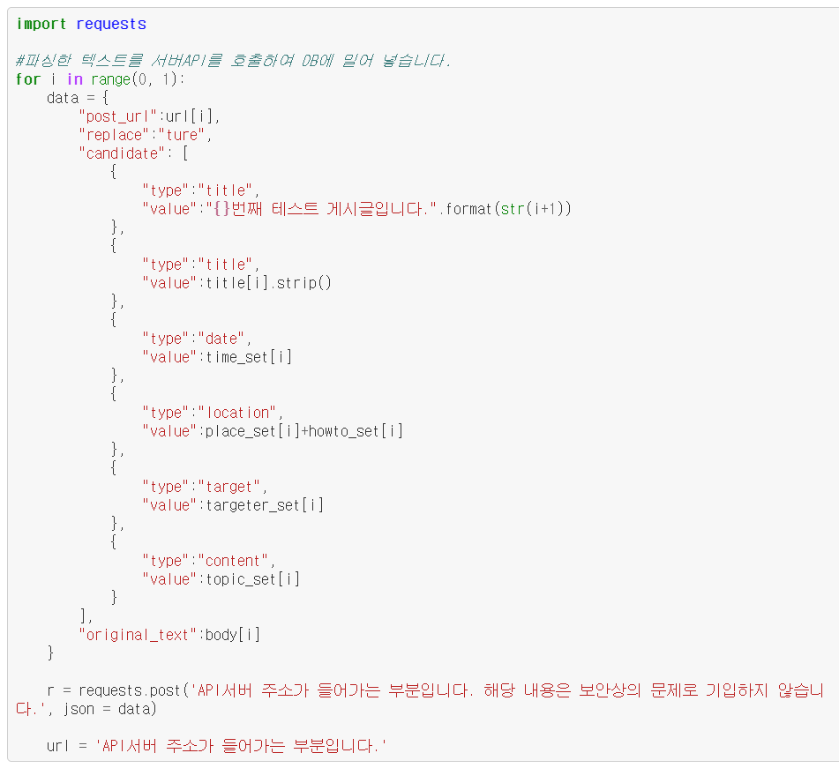
4. 서버API 호출
API호출을 위한 Rquests 라이브러리입니다.
포멧입니다.
해당 양식에 맞추어 data를 세팅합니다.

Slide 10
5. 파싱 성공률 통계
(2020.02.28 15:36 기준)
전체 게시글 50개
추출에 성공한 게시글 33개
하나도 추출하지 못한 게시글 18개
각 항목에서
topic 실패 38개
date 실패 20개
howto 실패 27개
palce 실패 36개
targeter 실패 34개
추출 불가능 게시글(첨부파일, 이미지) 13개
결과발표 혹은 감사인사,기념사,취소안내,위험안내 등 5개
전체 게시글 중 파싱에 성공한 경우 66.0% (33/50)
추출이 가능한 게시글중 파싱에 성공한 경우 89.1% (33/37)

Slide 11
자 그럼 시연하겠습니다!
http://13.124.116.158:8080/
http://localhost:8889/notebooks/Web_Crawlling/JDC%ED%81%AC%EB%A1%A4%EB%A7%81.ipynb

